Slide 1
Los SISTEMAS GESTORES DE BASE DE DATOS ORIENTADOS A OBJETOS (SGBDOO)
Juana Vivas Villanueva 09292204
Greysi Martínez Arce 092922
Antonio Aguilar Galicia 09292241

Slide 2
Definición
¿Qué es un SGBDOO?
Un SGBDOO es un SGBD que almacena objetos y por tanto posee todas las ventajas de la orientación a objetos.
Concepto SGBD
Son un tipo de software muy específico, dedicado a servir de interfaz entre la base de datos, el usuario y las aplicaciones que la utilizan.
Concepto SGBDR
Es un SGBD en el que los datos se almacenan en las tablas y las relaciones entre los datos también se almacenan en tablas.

Slide 3
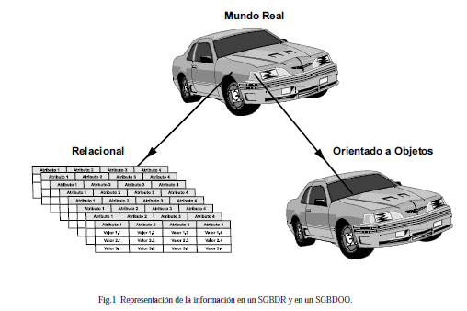
EJEMPLO
Esther Dyson

Slide 4
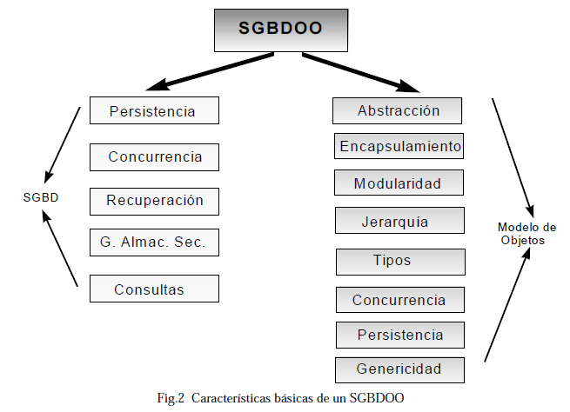
características
Un SGBDOO debe satisfacer dos criterios: ser un sistema orientado a objetos, y ser un sistema de gestión de bases de datos.

Slide 5
Ventajas
Mayor capacidad de modelado.
Lenguaje de consulta más expresivo.
Adecuación a las aplicaciones avanzadas de base de datos.
Mayores prestaciones.
desventajas
Carencia de un modelado de datos universal.
Carencia de experiencia.
Falta de estándares.
Falta de soporte a las vistas.
Falta de soporte a la seguridad.

Slide 6
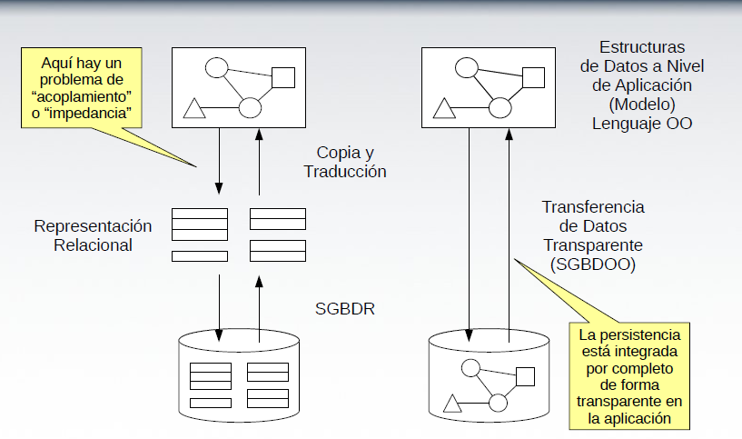
Desarrollo con sgbdr y sgbdoo

Slide 7
Diferencias entre RDBMS y OODBMS
SGBDR | SGBDOO
Tablas normalizadas y restricciones de integridad: identidad y referencial. El esquema conceptual corresponde a base de datos empresarial y la aplicación explota a través de su esquema externo. Puede iniciarse una consulta a partir de cualquier relación derivable de las relaciones representadas por las tablas de la base de datos. Busca una representación independiente de las aplicaciones que explotan la base de datos. Ofrece a las diferentes arquitecturas de aplicaciones una interfaz común: SQL. | Objetos complejos: contienen colecciones de objetos o referencias a otros objetos El objeto persistente tiene la misma estructura que su versión transiente. Requiere la definición de objetos distinguidos que fungen como puntos de acceso a partir de los cuales es posible acceder al resto de los objetos. Las aplicaciones deben conocer los puntos de entrada. Busca la equivalencia entre la estructura de los objetos en la base de datos y los objetos utilizados en las aplicaciones. Requiere un API específico para un lenguaje orientado a objetos o bien, si está disponible, OQL

Slide 8
Los aportes a la tecnología
Su fuerte es en ambientes donde hay una necesidad de datos no estándar, es decir, de aquellos que uno manipula textos estructurados o no estructurados, imágenes, gráficos, sonidos, videos, documentos o programas.
Por ejemplo:
CAD
Gestión de datos técnicos
Cartografía
Multimedia.
Sistemas distribuidos y cliente/servidor.
Bases de datos multimedia.
Correo por voz.

Slide 9
Los Mercados
1. Aplicación en Sistemas de información geográficos.
Para los sistemas de información geográficos o para toda aplicación en la cual hay una dimensión espacial o geográfica (la cartografía de una región, la topología de una zona o el plano de un edificio), los desarrolladores de estas aplicaciones necesitan la tecnología de objetos; ella ofrece un mayor desarrollo y mejores desempeños.
2. Gestión de datos técnicos.
Porque permiten almacenar los datos de naturaleza variada y de tipo extensible, los SGBDOO son elegibles como sistemas de almacenamiento para este tipo de aplicaciones, que incluyen la gestión de datos científicos experimentales, la gestión de datos asistidos por computador (CAD) y la documentación técnica.
3. Aplicaciones Multimedia.
Para toda aplicación que manipula gráficos, imágenes, animación y voz, los SGBDOO son los primeros en la elección de los desarrolladores.

Slide 10
Ejemplos
MATISSE, de ADB Inc., posee soporte para C, C++, Smalltalk y Eiffel. Está orientado al desarrollo de bases de datos con una rica estructura semántica, además puede almacenar y manejar objetos como: imágenes, películas y sonidos. Otras características son:
Ubicación optimizada de los objetos en dispositivos de almacenamiento.
Se duplica los objetos en varios dispositivos para recuperación en caso de fallo.
Mecanismo de versiones de objetos incorporado.
Soporte para transacciones.
Soporte Cliente-Servidor. VERSANT, de Versant Object Technology, con soporte a C++, Smalltalk y Eiffel. Se ajusta al estándar ODMG.
Especial control al bloqueo y a las transacciones.
Mecanismo de notificación de eventos.
Mecanismo de versiones de objetos.
Soporte Cliente-Servidor.
Rico conjunto de tipos de datos

Slide 11
Conclusión
Las SGBDOO representan una tecnología innovadora y un mercado en pleno desarrollo. Después de una fase extensiva de evaluación de la tecnología y de experimentación vía prototipos, varios desarrolladores generan aplicaciones a un nivel real de explotación. Estos desarrolladores son los primeros en aprovechar las ventajas de esta tecnología, beneficiándose de una ventaja competitiva sobre las demás organizaciones.

